Slide 1



第2讲：基本模型与进程间通信
陈志广
13316052680
超算中心四楼410
Zhiguang.chen@nscc-gz.cn
www.nscc-gz.cn

Slide 2

基本模型与进程间通信
主要内容
分布式计算的基本模型
分布式程序及执行模型
分布式系统的全局状态
分布式计算进程间通信
阻塞通信与非阻塞通信
异步通信与同步通信

Slide 3
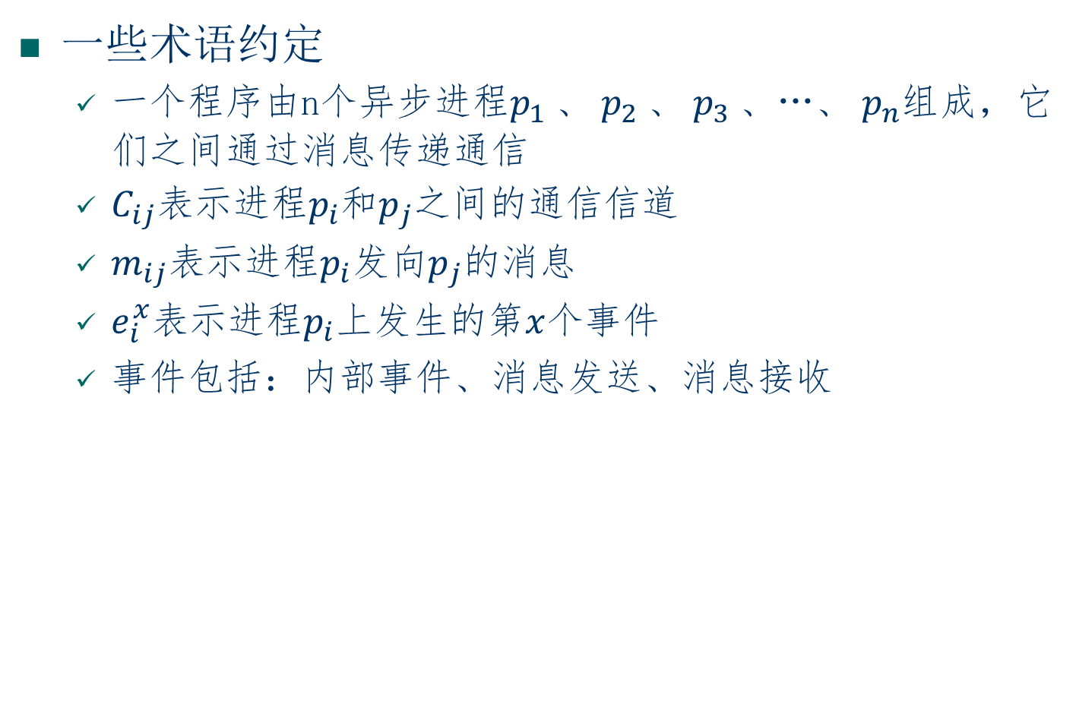
分布式程序的形式化定义
一些术语约定
一个程序由n个异步进程$p_{1}$、 $p_{2}$、 $p_{3}$、…、 $p_{n}$组成，它们之间通过消息传递通信
$C_{ij}$表示进程$p_{i}$和$p_{j}$之间的通信信道
$m_{ij}$表示进程$p_{i}$发向$p_{j}$的消息
$e_{i}^{x}$表示进程$p_{i}$上发生的第$x$个事件
事件包括：内部事件、消息发送、消息接收

Slide 4
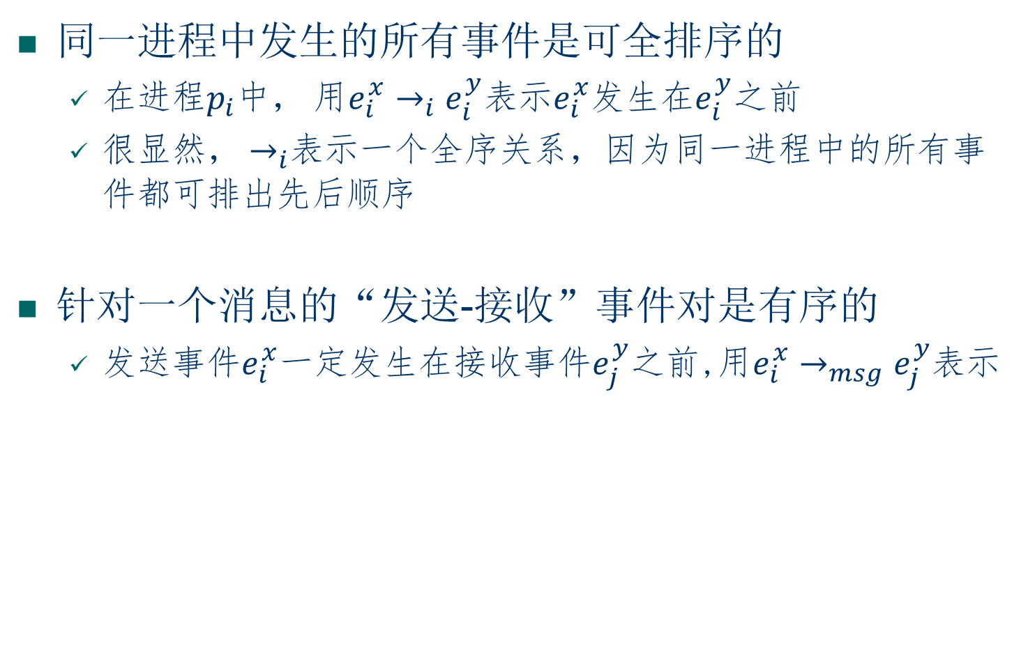
分布式程序执行过程中事件的顺序
同一进程中发生的所有事件是可全排序的
在进程$p_{i}$中， 用$e_{i}^{x}→_{i}e_{i}^{y}$表示$e_{i}^{x}$发生在$e_{i}^{y}$之前
很显然， $→_{i}$表示一个全序关系，因为同一进程中的所有事件都可排出先后顺序
针对一个消息的“发送-接收”事件对是有序的
发送事件$e_{i}^{x}一定$发生在接收事件$e_{j}^{y}$之前,用$e_{i}^{x}→_{msg}e_{j}^{y}$表示

Slide 5

分布式程序执行过程中事件的顺序
以上两个方面分别定义了同一进程、不同进程之上发生的事件的顺序
我们尝试根据以上两个方面对分布式程序中所有发生的事件尽可能排序
假定一个分布式程序中的所有事件集合为$H$，可定义二元关系$→$
辅助理解：
以上公式以递归的形式定义了集合𝐻上的二元关系→

Slide 6
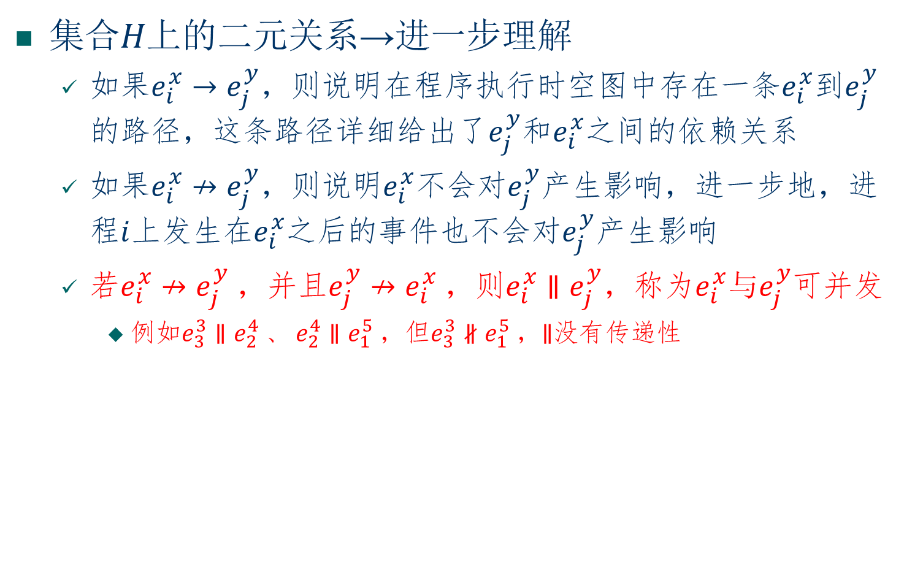
分布式程序执行过程中事件的顺序
集合𝐻上的二元关系→进一步理解
如果$e_{i}^{x}→e_{j}^{y}$，则说明在程序执行时空图中存在一条$e_{i}^{x}$到$e_{j}^{y}$的路径，这条路径详细给出了$e_{j}^{y}$和$e_{i}^{x}$之间的依赖关系
如果$e_{i}^{x}↛e_{j}^{y}$，则说明$e_{i}^{x}$不会$对e_{j}^{y}$产生影响，进一步地，进程$i$上发生在$e_{i}^{x}$之后的事件也不会对$e_{j}^{y}$产生影响
若$e_{i}^{x}↛e_{j}^{y}$，并且$e_{j}^{y}↛e_{i}^{x}$，则$e_{i}^{x}∥e_{j}^{y}$，称为$e_{i}^{x}与e_{j}^{y}$可并发
例如$e_{3}^{3}∥e_{2}^{4}$、 $e_{2}^{4}∥e_{1}^{5}$，但$e_{3}^{3}∦e_{1}^{5}$，$∥$没有传递性

Slide 7





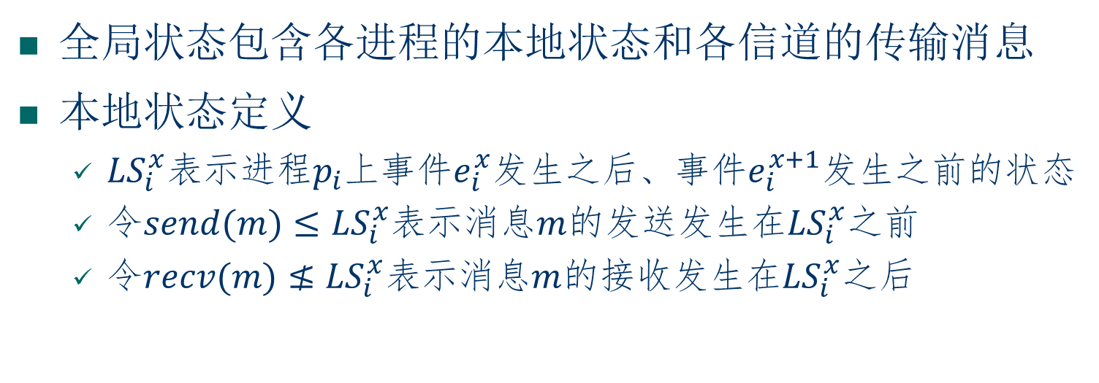

分布式程序执行的全局状态
全局状态包含各进程的本地状态和各信道的传输消息
本地状态定义
${LS}_{i}^{x}$表示进程$p_{i}$上事件$e_{i}^{x}$发生之后、事件$e_{i}^{x+1}$发生之前的状态
令$send(m)≤{LS}_{i}^{x}$表示消息$m$的发送发生在${LS}_{i}^{x}$之前
令$recv(m)≰{LS}_{i}^{x}$表示消息$m$的接收发生在${LS}_{i}^{x}$之后
$${LS}_{i}^{x}$$
$$send(m)$$
$$recv(m)$$
$$p_{i}$$
$$e_{i}^{x}$$
$$e_{i}^{x+1}$$

Slide 8







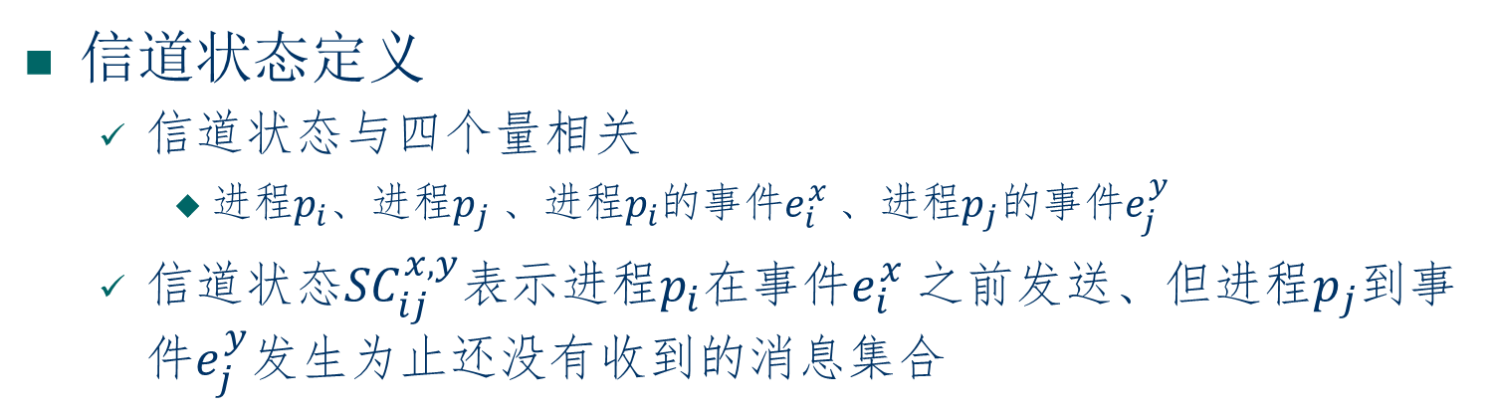


分布式程序执行的全局状态
信道状态定义
信道状态与四个量相关
进程$p_{i}$、进程$p_{j}$、进程$p_{i}$的事件$e_{i}^{x}$、进程$p_{j}$的事件$e_{j}^{y}$
信道状态${SC}_{ij}^{x,y}$表示进程$p_{i}$在事件$e_{i}^{x} 之前$发送、但进程$p_{j}$到事件$e_{j}^{y}$发生为止还没有收到的消息集合
$${SC}_{ij}^{x,y}=\left\{m_{ij} | send(m_{ij})≤{LS}_{i}^{x} ∧recv(m_{ij})≰{LS}_{j}^{y}\right\}$$
$$send(m)$$
$$e_{i}^{x}$$
$$e_{i}^{x+1}$$
$$p_{i}$$
$$×$$
$$p_{j}$$
$$e_{j}^{y−1}$$
$$e_{j}^{y}$$
$$recv(m)$$

Slide 9








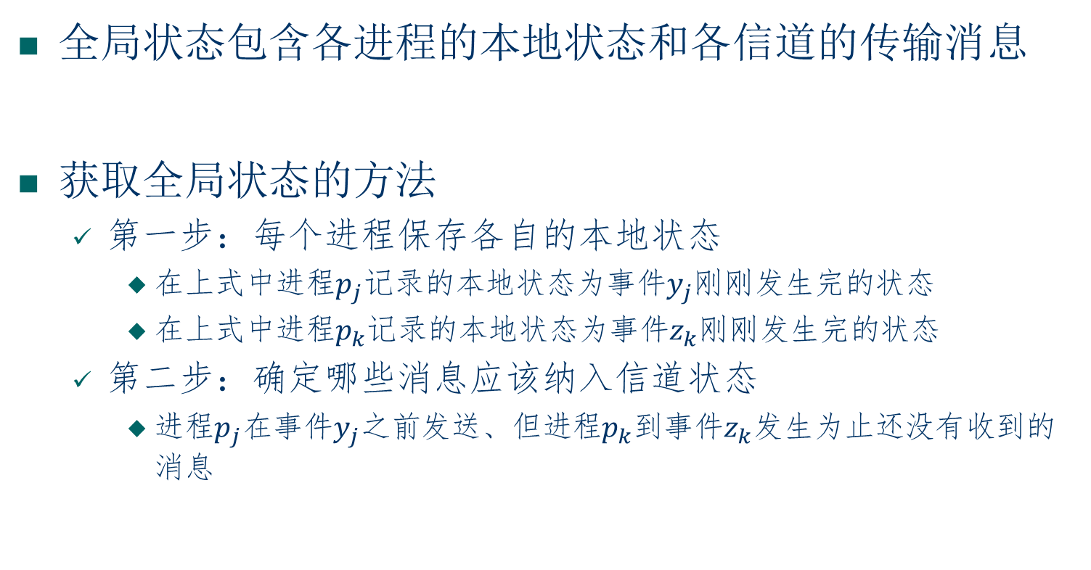


分布式程序执行的全局状态
全局状态包含各进程的本地状态和各信道的传输消息
获取全局状态的方法
第一步：每个进程保存各自的本地状态
在上式中进程$p_{j}$记录的本地状态为事件$y_{j}$刚刚发生完的状态
在上式中进程$p_{k}$记录的本地状态为事件$z_{k}$刚刚发生完的状态
第二步：确定哪些消息应该纳入信道状态
进程$p_{j}$在事件$y_{j}之前$发送、但进程$p_{k}$到事件$z_{k}$发生为止还没有收到的消息
$$GS=\left\{⋃_{i}{LS}_{i}^{x_{i}} ，⋃_{j,k}{SC}_{j,k}^{y_{j},z_{k}}\right\}$$
$$send(m)$$
$$e_{i}^{x}$$
$$e_{i}^{x+1}$$
$$p_{i}$$
$$×$$
$$p_{j}$$
$$e_{j}^{y−1}$$
$$e_{j}^{y}$$
$$recv(m)$$
Notes:
考试内容：全局状态的记录

Slide 10


一致的全局状态
全局状态$GS=\left\{⋃_{i}{LS}_{i}^{x_{i}} ，⋃_{j,k}{SC}_{j,k}^{y_{j},z_{k}}\right\}$是一致的，当且仅当它满足如下的条件：
$$∀m_{ij}:send\left(m_{ij}\right)≰{LS}_{i}^{x_{i}} ⟹ m_{ij}∉{SC}_{i,j}^{x_{i},y_{j}} ∧ recv(m_{ij})≰{LS}_{j}^{y_{j}}$$
辅助理解：
上式说明，一个进程在记录自己的状态之后发送的消息，不能纳入全局状态包含的信道状态；该消息的接收操作，也不能纳入目标进程的本地状态。否则就会不一致，因为全局状态中记录了未来事件产生的效果
举例
状态$\left\{{LS}_{1}^{1},{LS}_{2}^{3},{LS}_{3}^{3},{LS}_{4}^{2}\right\}$不一致
状态$\left\{{LS}_{1}^{2},{LS}_{2}^{4},{LS}_{3}^{4},{LS}_{4}^{2}\right\}$一致的
Notes:
考试内容：一致状态的判定

Slide 11
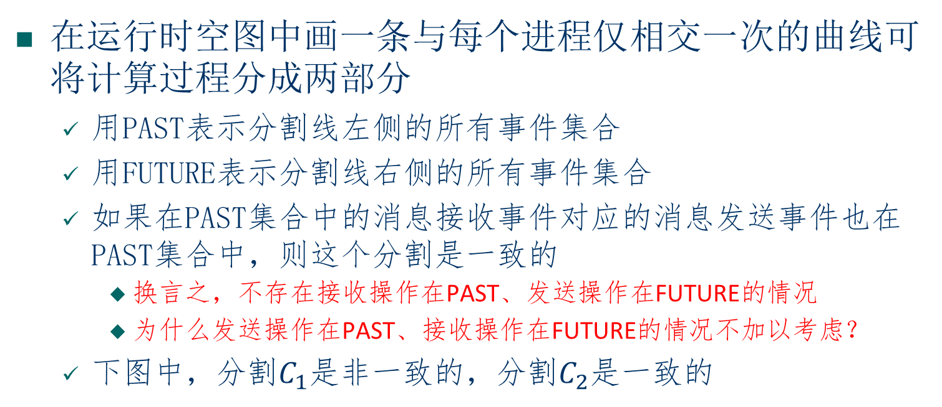
分布式计算的运行分割
在运行时空图中画一条与每个进程仅相交一次的曲线可将计算过程分成两部分
用PAST表示分割线左侧的所有事件集合
用FUTURE表示分割线右侧的所有事件集合
如果在PAST集合中的消息接收事件对应的消息发送事件也在PAST集合中，则这个分割是一致的
换言之，不存在接收操作在PAST、发送操作在FUTURE的情况
为什么发送操作在PAST、接收操作在FUTURE的情况不加以考虑？
下图中，分割$C_{1}$是非一致的，分割$C_{2}$是一致的

Slide 12
基本模型与进程间通信
主要内容
分布式计算的基本模型
分布式程序及执行模型
分布式系统的全局状态
分布式计算进程间通信
阻塞通信与非阻塞通信
异步通信与同步通信

Slide 13
缓冲与非缓冲通信
Send操作存在缓冲和非缓冲两种模式
缓冲模式：Send消息时，先将数据从用户态缓冲区拷贝到内核态缓冲区，由内核态缓冲区将数据放到信道上
非缓冲模式：Send消息时，将数据从用户态缓冲区直接发送到信道上
Recv操作的缓冲和非缓冲模式与Send操作类似
用户态缓冲区
用户态缓冲区
发送端
接收端
通信信道
内核态缓冲区
内核态缓冲区
非缓冲通信
缓冲通信

Slide 14
同步与异步通信
同步通信
如果Send和Recv两端与对方都实现了握手，则称为同步通信
Send操作知道对应的Recv操作已经调用，相关的数据已经拷贝到Recv方的用户缓冲区，则本次通信完成
异步通信
需要发送的数据一旦拷贝出用户缓冲区，控制流程可立即返回调用进程，则这个Send是异步的
一般不定义异步的Recv，因为Recv必须等到数据到达

Slide 15
阻塞与非阻塞通信
阻塞通信
如果一个Send或Recv原语（无论在同步还是异步模式下）必须处理完成所有工作才能返回调用进程，则称为阻塞的
非阻塞通信
如果控制流在调用原语之后立即返回调用进程（原语对应的操作可能还未完成），则这个原语是非阻塞的
非阻塞Send：控制流甚至在数据拷贝出用户缓冲区之前就返回给调用进程了
非阻塞Recv：控制流甚至在待接收的数据还没有达到就返回给调用进程了
非阻塞一般通过Wait原语来后台检查Send、Recv原语的完成情况

Slide 16
同步/异步与阻塞/非阻塞的组合
同步/异步和阻塞/非阻塞的侧重点
同步/异步关键看数据是否真的发送出去或者接收到
同步：数据需要真的发送出去
异步：数据拷贝到内核缓冲区就行
阻塞/非阻塞关键看是否阻碍主进程的执行
阻塞：必须等到消息传递完成
非阻塞：消息发出后，由Wait函数后台监测执行情况
Send
同步阻塞、同步非阻塞、异步阻塞、异步非阻塞
Recv
同步阻塞和同步非阻塞
一般不定义异步的Recv

Slide 17
同步/异步与阻塞/非阻塞的组合
异步阻塞发送
异步非阻塞发送
从用户缓冲区拷贝或拷贝到用户缓冲区的时间
进程发出发送或接受原语后被阻塞的等待时间
S表示Send原语发出，S_C表示Send原语完成
R表示Recv原语发出，R_C表示Recv原语完成
P表示之前发出的非阻塞操作完成
W表示进程可能发出等待Wait原语来检查非阻塞操作的完成情况

Slide 18
同步/异步与阻塞/非阻塞的组合
同步阻塞发送、阻塞接收
同步非阻塞发送、非阻塞接收
从用户缓冲区拷贝或拷贝到用户缓冲区的时间
进程发出发送或接受原语后被阻塞的等待时间
S表示Send原语发出，S_C表示Send原语完成
R表示Recv原语发出，R_C表示Recv原语完成
P表示之前发出的非阻塞操作完成
W表示进程可能发出等待Wait原语来检查非阻塞操作的完成情况
Notes:
考试内容：通信原语的组合方式判定

Slide 19
各种通信方式的优劣
同步模式在实现上是最简单的
同步的Send和Recv之间有握手，程序的逻辑比较简单
异步非阻塞Send模式的性能最高
只要数据拷贝到内核缓冲区，Send就可认为结束了
能够很好的实现计算与通信重叠
非阻塞模式逻辑比较复杂
需要程序员编写Wait函数，监测Send/Recv的执行状态

Slide 20
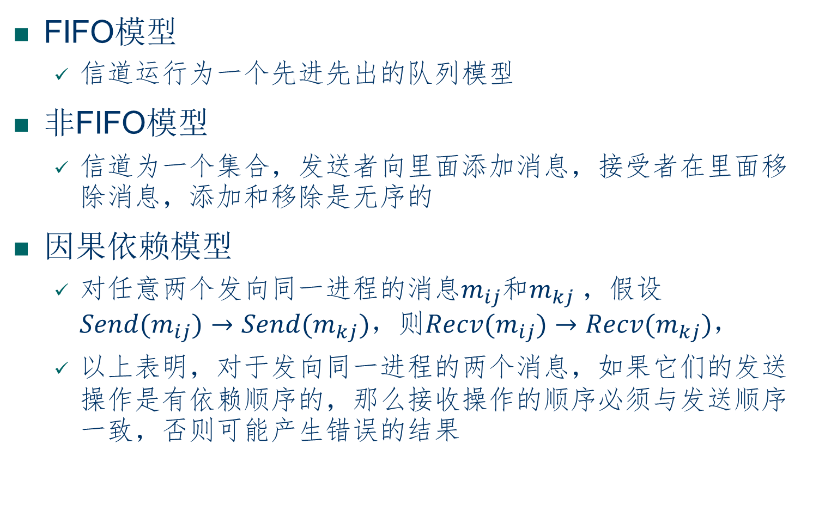
通信的顺序模型
FIFO模型
信道运行为一个先进先出的队列模型
非FIFO模型
信道为一个集合，发送者向里面添加消息，接受者在里面移除消息，添加和移除是无序的
因果依赖模型
对任意两个发向同一进程的消息$m_{ij}$和$m_{kj}$，假设$Send(m_{ij})→Send(m_{kj})，$则$Recv(m_{ij})→Recv(m_{kj})，$
以上表明，对于发向同一进程的两个消息，如果它们的发送操作是有依赖顺序的，那么接收操作的顺序必须与发送顺序一致，否则可能产生错误的结果

Slide 21
小结
主要内容
分布式计算的基本模型
分布式程序及执行模型
分布式系统的全局状态
分布式计算进程间通信
阻塞通信与非阻塞通信
异步通信与同步通信

